Slide 1
Maria Teresa d’Austria, la sovrana che “illuminò” Mantova
A cura di Federica Pradella.

Slide 2
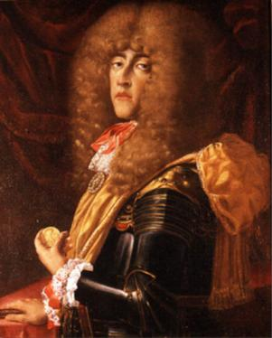
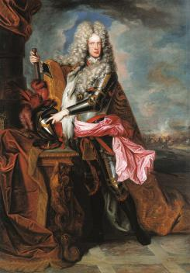
Ferdinando Carlo Gonzaga Nevers e L’Imperatore Giuseppe II

Slide 3
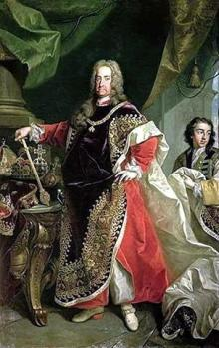
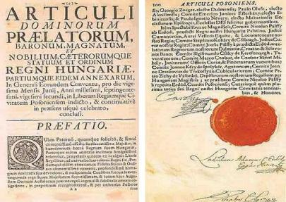
Carlo VI e la Prammatica Sanzione, 1713

Slide 4
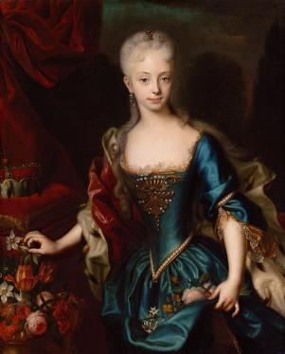
Maria Teresa, Arciduchessa

Slide 5
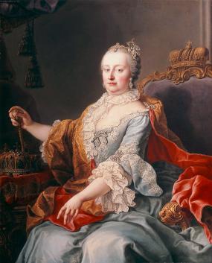
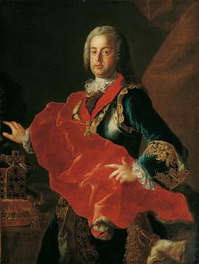
Maria Theresa e Francesco Stefano di Lorena

Slide 6
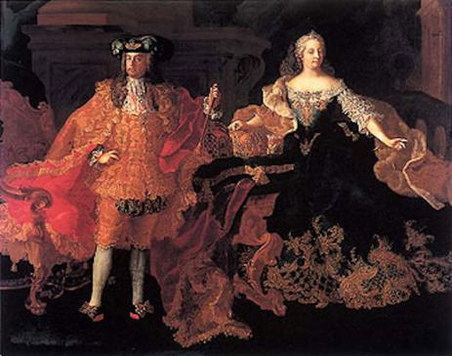
I consorti

Slide 7
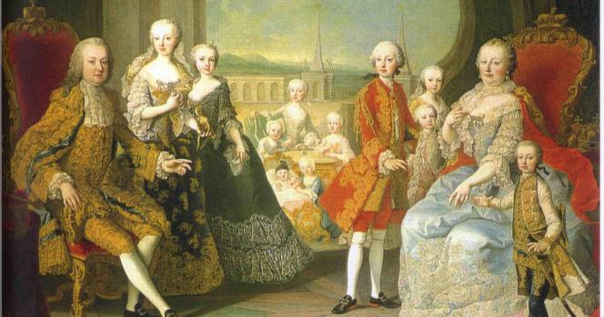
Maria Teresa e Francesco I e figli

Slide 8
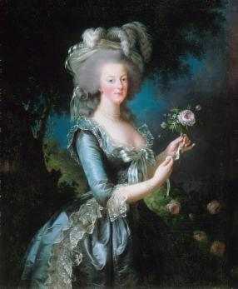
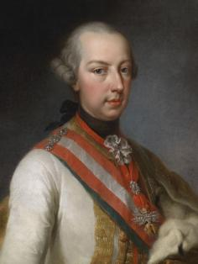
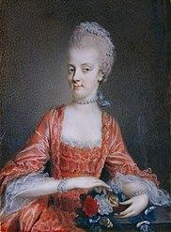
Maria Antonietta, Giuseppe II Imperatore e Maria Carolina

Slide 9
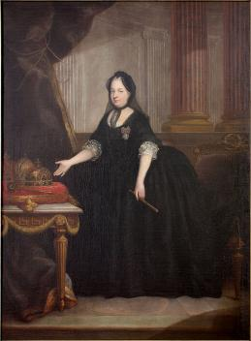
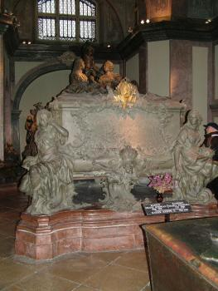
Maria teresa in abiti vedovili mostra le corone di Ungheria, Austria e Boemia, 1772

Slide 10
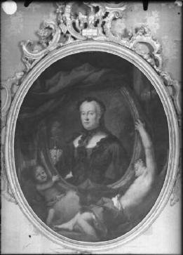
Felice Campi Ritratto di Maria Teresa d’Austria,

Slide 11
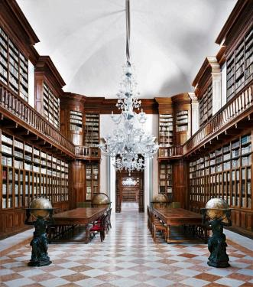
Biblioteca Teresiana

Slide 12
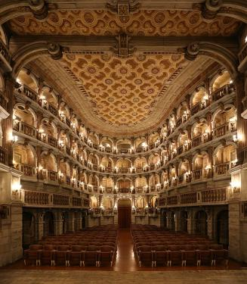
Teatro Bibiena, interno

Slide 13
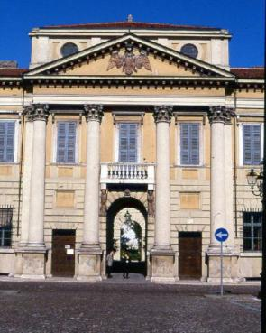
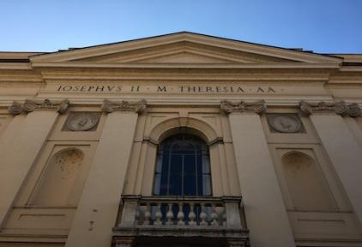
Palazzo D’Arco e Palazzo dell’Accademia, part.

Slide 14
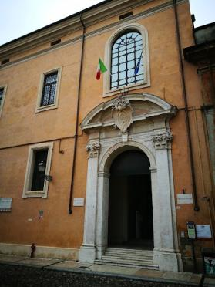
Palazzo degli Studi

Slide 15
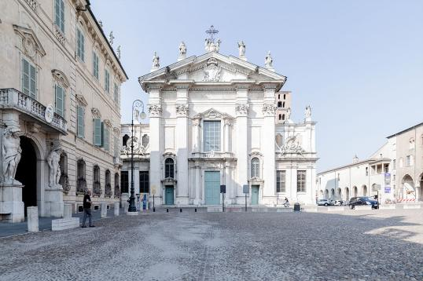
Cattedrale e Palazzo Vescovile

Slide 16
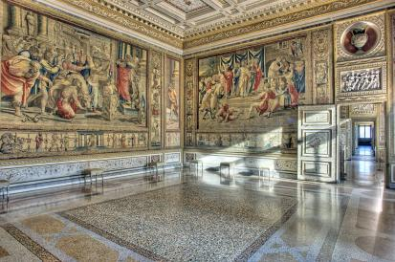
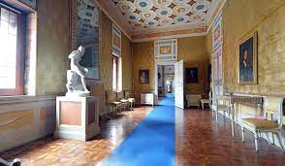
Corte Vecchia e Magna Domus

Slide 17
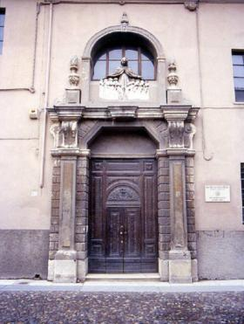
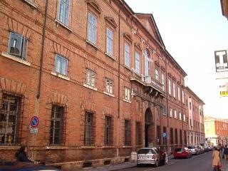
Orfanatrofio femminile e Palazzo Barbetta, part.

Slide 18
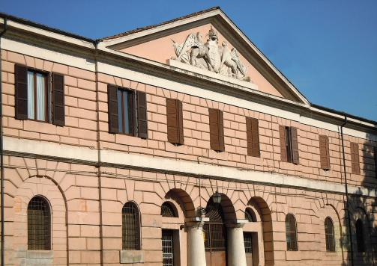
Ex Ospedale di San Leonardo

